Slide 1





PHÒNG GD & ĐT QUẬN LONG BIÊN
TRƯỜNG TIỂU HỌC PHÚC LỢI
MÔN: TOÁN
PHÉP TRỪ (CÓ NHỚ) SỐ CÓ HAI SỐ
CHO SỐ CÓ MỘT CHỮ SỐ

Slide 2
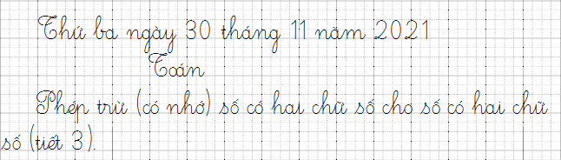

Slide 3






Mục tiêu
Ôn tập về phép trừ (có nhớ) số có hai chữ số cho số có hai chữ số
Ôn tập về so sánh số, hình khối và đơn vị đo dung tích lít

Slide 4


1
Tính nhẩm.
100 – 40
= 60
100 – 70
= 30
100 – 90
= 10

Slide 5

Bình xăng của một ô tô có 42 l xăng. Ô tô đã đi một quãng
đường hết 15 l xăng. Hỏi bình xăng của ô tô còn lại bao nhiêu lít xăng?
2
  Tóm tắt
42 l xăng
15 l xăng
? l xăng
  Bài giải
  Bình xăng của ô tô còn lại số lít xăng là:
  42 – 15 = 27 (l xăng)
  Đáp số: 27 l xăng

Slide 6
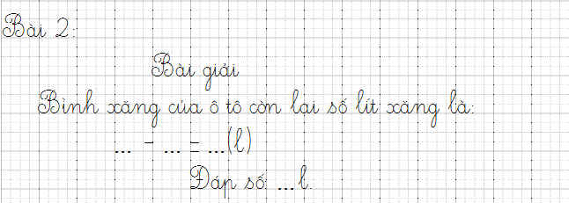

Slide 7
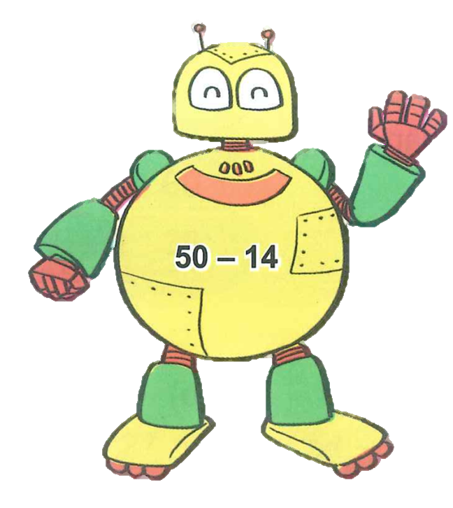
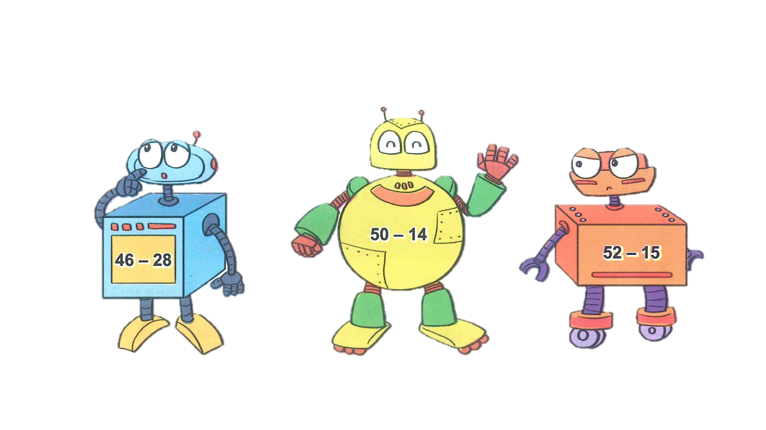
3
  Rô-bốt có thân dạng khối lập phương ghi phép tính có kết quả bằng bao nhiêu?
  Rô-bốt nào ghi phép tính có kết quả lớn nhất?

Slide 8
3
  Rô-bốt mang trên mình phép tính 46 - 28 có thân dạng khối lập phương.
  Bài giải
  Rô-bốt có thân dạng khối lập phương có kết quả là:
  46 - 28 = 18
  Đáp số: 18

Slide 9
  b) Rô-bốt nào ghi phép tính có kết quả lớn nhất?
3
  18
  36
  37
  Rô-bốt có thân dạng khối hộp chữ nhật ghi phép tính có kết quả lớn nhất.

Slide 10
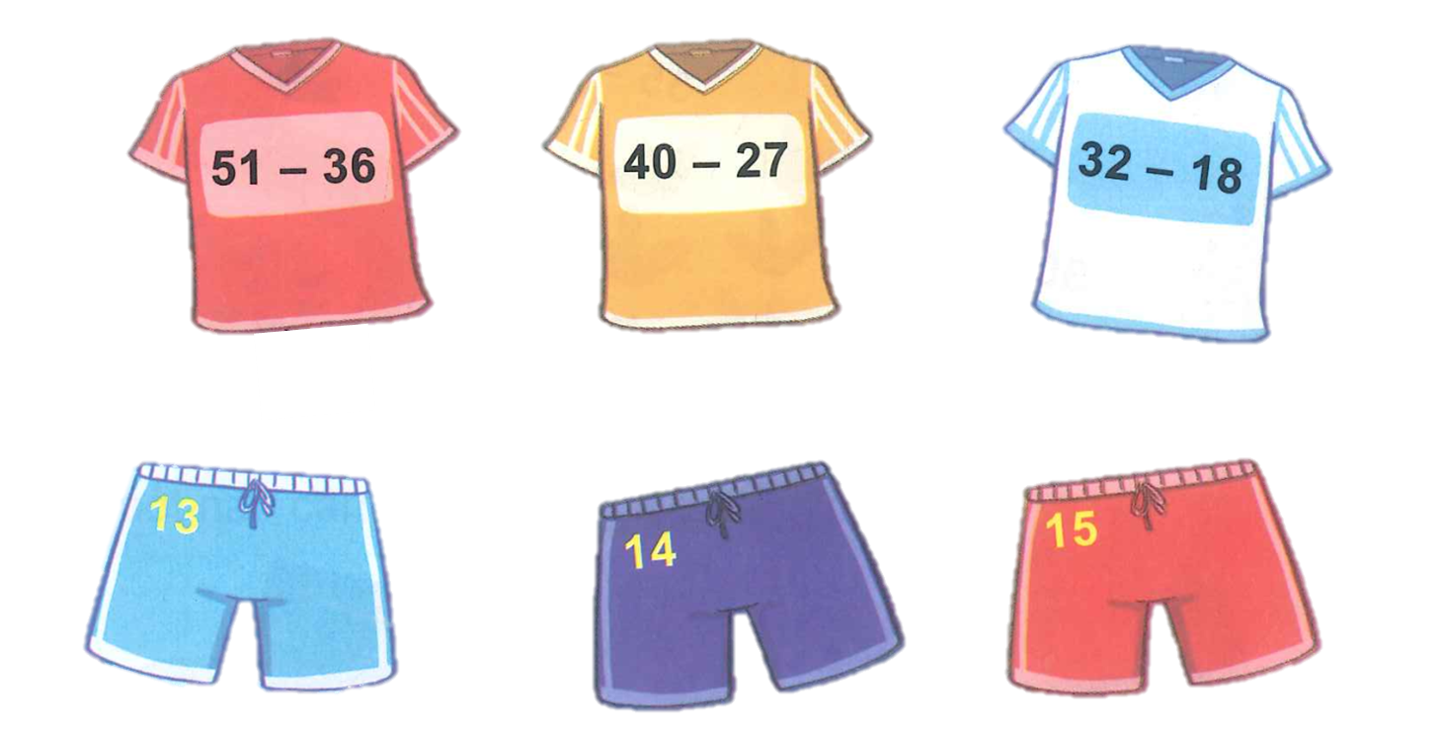
5
Tìm quần phù hợp với áo.

Slide 11
Củng cố - dặn dò
Rèn kĩ năng trừ có nhớ số có hai chữ số cho số có hai chữ số
Xem trước bài sau :
“Luyện tập” trang 92,93”

Slide 12
Tạm biệt và hẹn gặp lại
các con vào những tiết học sau!

